Slide 1

BELINKA.LIB
Команда:
Параллелипипедечек

Slide 2
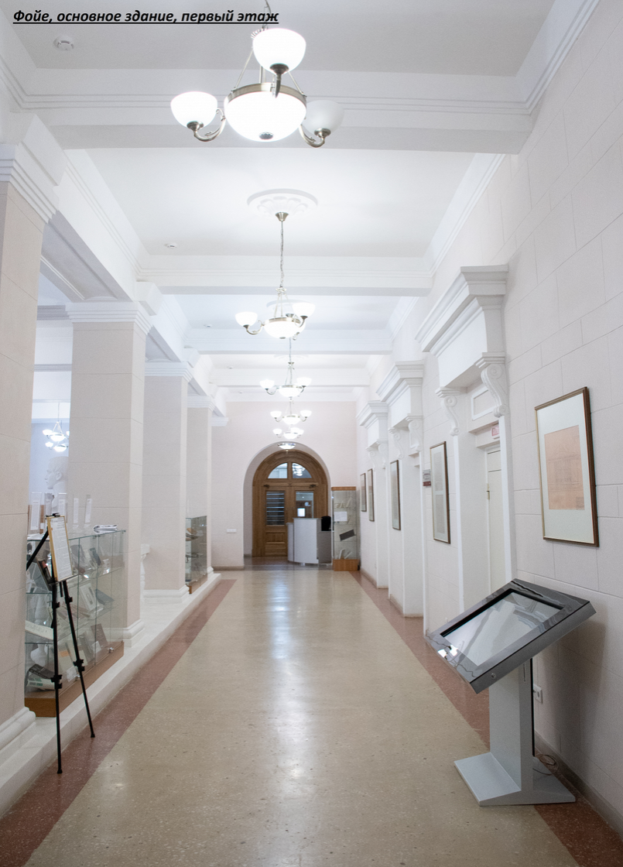
Проблематика
ПОЧЕМУ БИБЛИОТЕКЕ НУЖНА ЦИФРОВИЗАЦИЯ СЕРВИСОВ?
Белинка имеет статус научной библиотеки. Но она также является площадкой для образования и общения молодежи
Для развития этого направления ей не хватает открытости, доступности, комфорта и привлекательности для молодежи

Slide 3
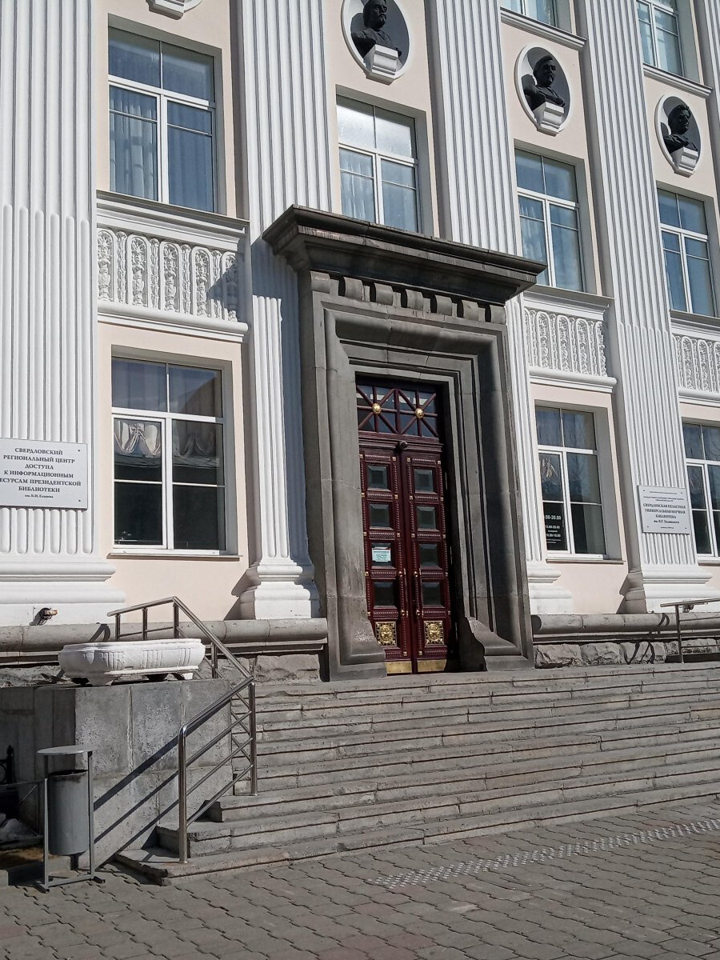
Цель проекта
КОМФОРТ
Сделать взаимодействие с библиотекой более простым и удобным
ДОСТУПНОСТЬ
Привлечь новых пользователей

Slide 4

НАВИГАЦИЯ
Indoor навигация с помощью BLE маячков и Wi-Fi
ЧИТАТЕЛЬСКИЙ БИЛЕТ
Задачи
Электронная копия в приложении
ИНТЕГРАЦИЯ САЙТА
Вопрос-Ответ
Новости
Мероприятия
Поиск в каталогах
ИНТЕРАКТИВ
Выставка по средствам QR кодов

Slide 5
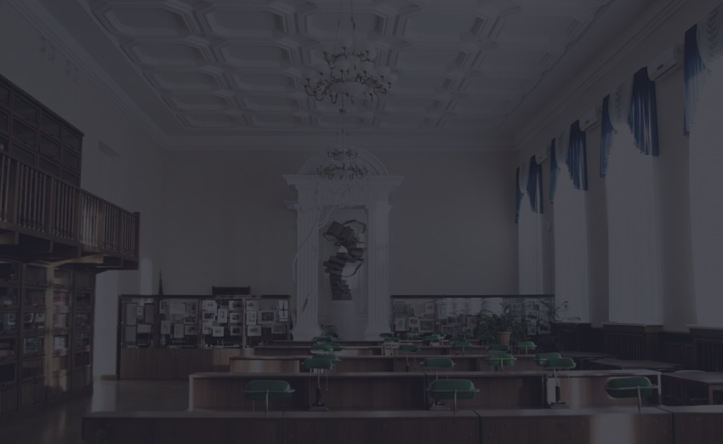

ЭТАПЫ РЕАЛИЗАЦИИ
Закупка датчиков
Преобразование читательского билета
Создание приложения и разработка дизайна
Интеграция сайта

Slide 6






ЧТО БЫЛО ИСПОЛЬЗОВАННО
ANDROID STUDIO
МОДУЛЬ HM-10
FIGMA
ARDUINO

Slide 7




НАВИГАЦИЯ

Slide 8



ЧИТАТЕЛЬСКИЙ БИЛЕТ

Slide 9
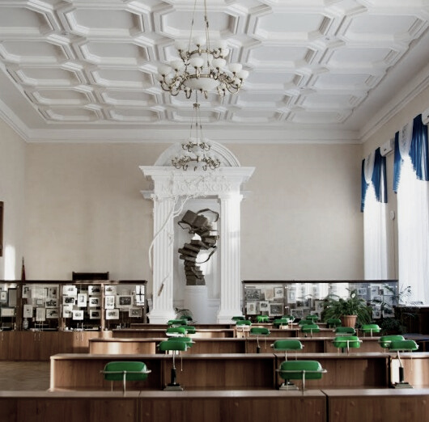




Виртуальный ассистент
Интеграция сайта
Мероприятия
Инструкция по применению
Поиск в каталогах

Slide 10

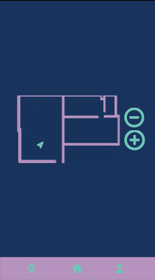

Прототип

Slide 11
ДОРАБОТАТЬ ДИЗАЙН
РЕАЛИЗОВАТЬ ЗАКАЗ КНИГИ ЧЕРЕЗ ПРИЛОЖЕНИЕ
ПЕРСПЕКТИВЫ
ПЕРЕНЕСТИ НАВИГАЦИЮ НА WI-FI
ВЫПУСТИТЬ В PLAY МАРКЕТ

Slide 12







КОМАНДА
НАУЧНЫЙ РУКОВОДИТЕЛЬ
ЭКСПЕРТ ЭКОНОМИЧЕСКОЙ ЧАСТИ
МЕНЕДЖЕР ПРОЕКТА
ПРОГРАММИСТ
ДИЗАЙНЕР
СПЕЦИАЛИСТ ПО ЭЛЕКТРОНИКЕ
Ольга Казимирская
Владлен Бажин
Сергей Байдаков
Полина Калашникова
Анастасия Малышкина
Аня Туркина

Slide 13


Slide 14
СПАСИБО ЗА ВНИМАНИЕ!

